Slide 2
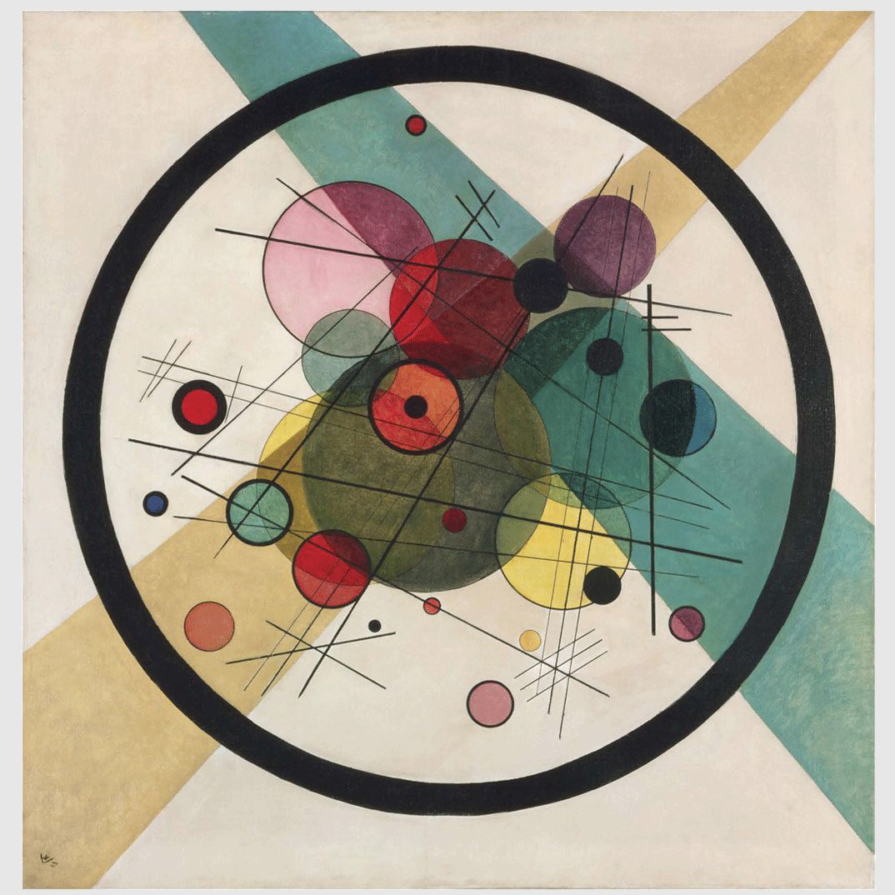
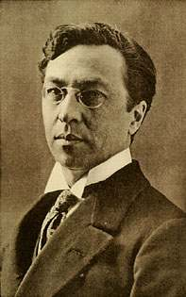
VASILIJ KANDINSKI
SVE ZAPOČINJE TOČKOM!

Slide 3
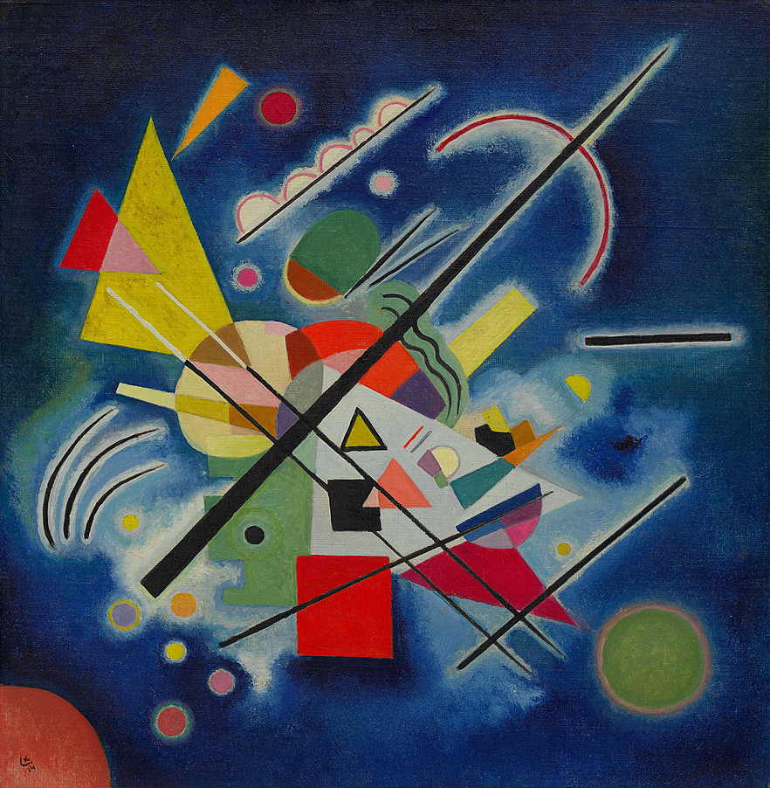
VASILIJ KANDINSKI
Ruski slikar , rođen 16. prosinca 1866. Umro je 1944. godine.
Potječe iz bogate obitelji trgovca čajem.
Kao dijete učio je svirati klavir i violončelo, upisao je i školu slikarstva ali je studirao pravo i ekonomiju.
No u tridesetim godinama odlučio se za umjetnost i postao slikar.

Slide 4
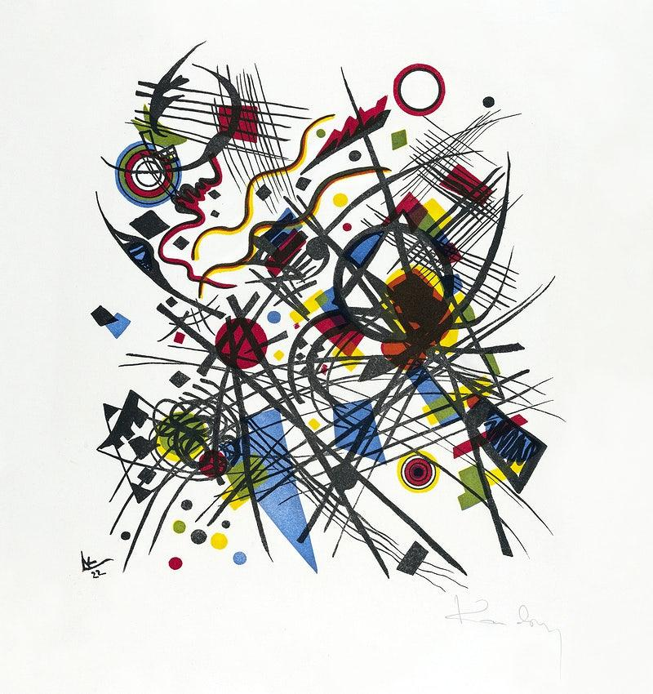
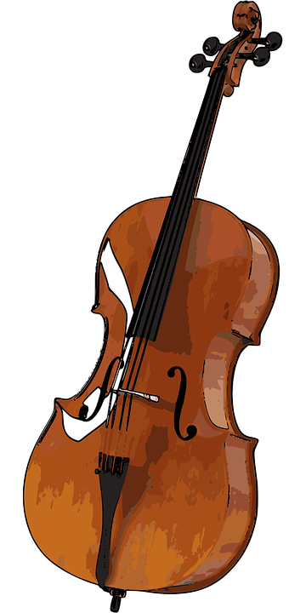
VASILIJ KANDINSKI
U njegovom životu veliku važnost imaju dvije umjetnosti: glazba i slikarstvo.

Slide 5
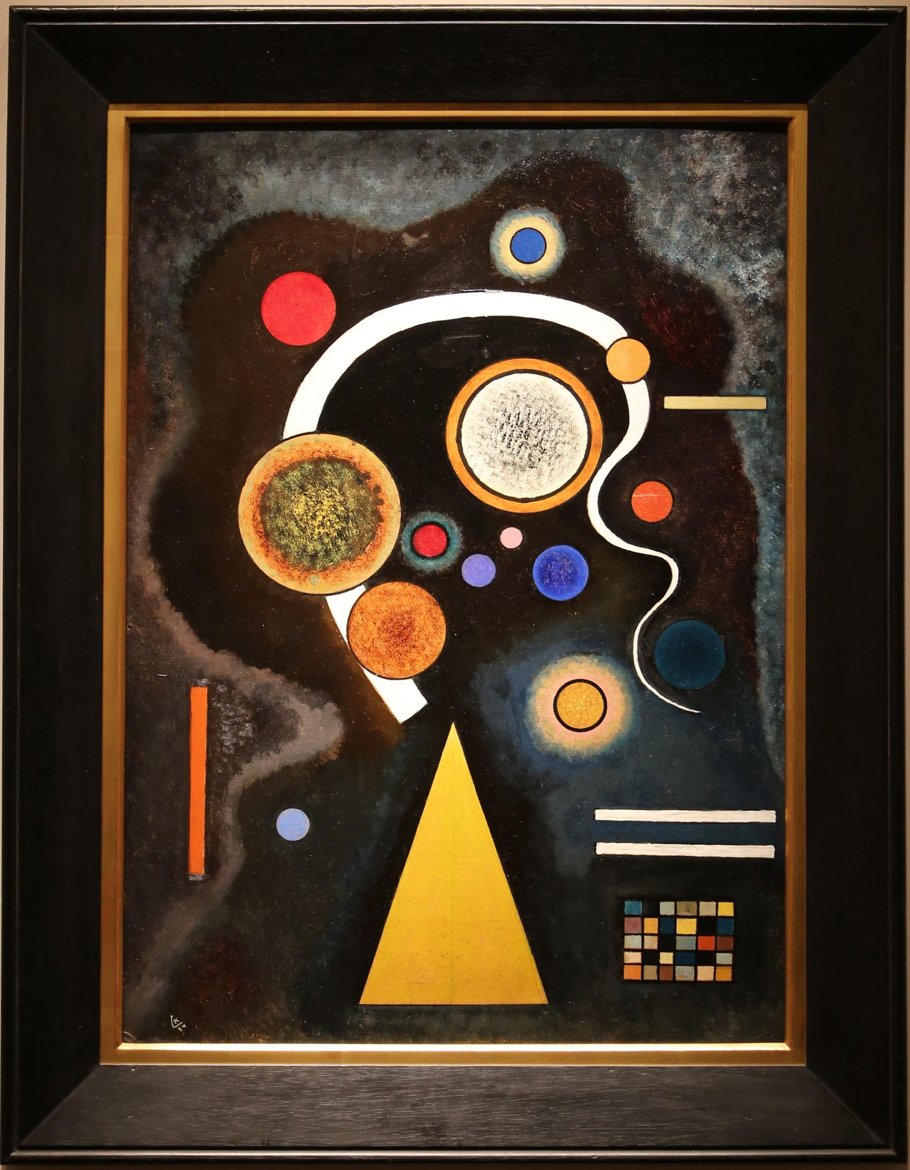
VASILIJ KANDINSKI
Umjetnost kojom se bavi Kandinski naziva se apstraktna umjetnost.
Što to znači?
To znači da nema temu koju ćete odmah vidjeti.
Geometrijski oblici i boje postaju umjetnost.

Slide 6
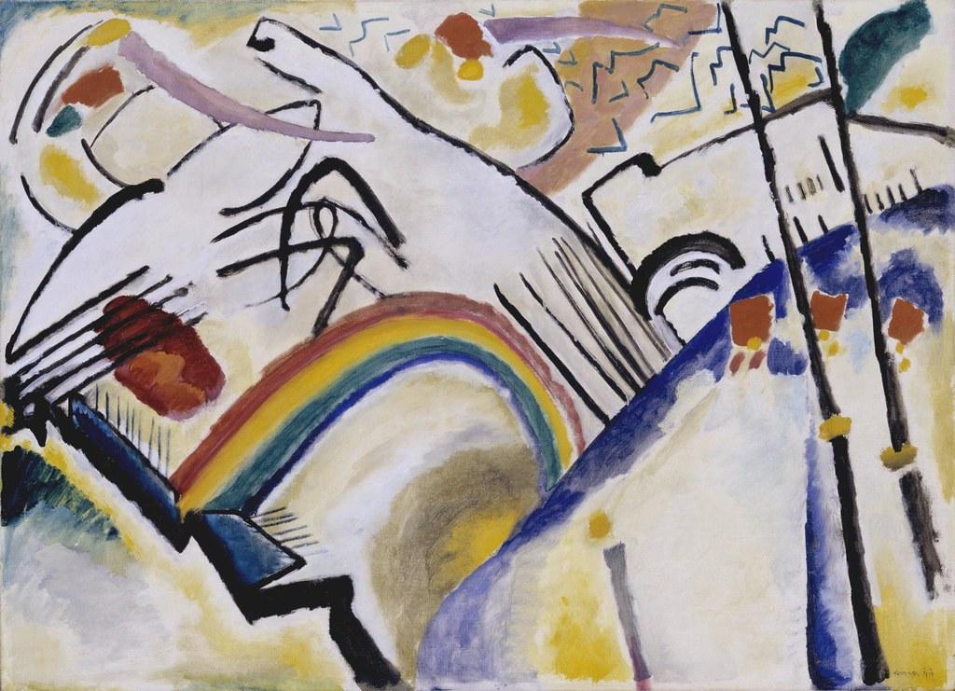
VASILIJ KANDINSKI
U apstraktnoj umjetnosti Kandinskog vidjet ćemo čiste likovne vrijednosti (linija, boja, obris, kompozicija, itd.).
Slika je postala pokazatelj unutarnjeg stanja duha i duše i ne "predstavlja" ništa (ne teži tome da izigrava bilo što iz opipljiva svijeta).

Slide 7
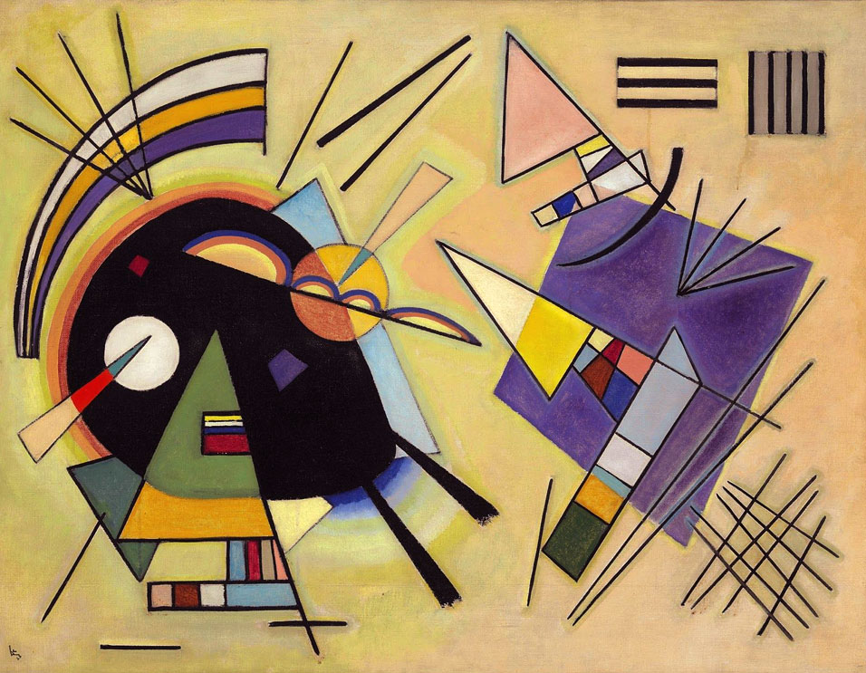
VASILIJ KANDINSKI
Smatrao je da u svojim slikama može prikazati osjećaje i glazbu pomoću boja i oblika.

Slide 8
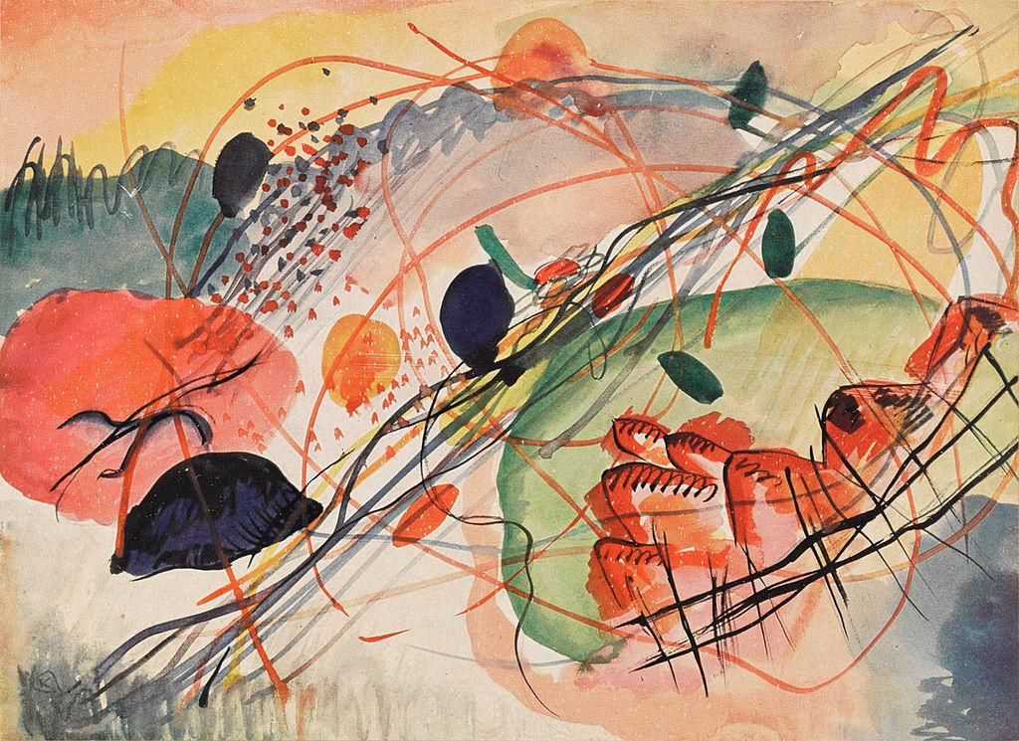
VASILIJ KANDINSKI
forma – tipka klavira
prodorno žuto – visoki tonovi trube
svijetlo plavo – flauta
tamno plavo – violončelo
duboko plavo – zvuk kontrabasa
duboko, svečano plavo – zvuk orgulja

Slide 9
VASILIJ KANDINSKI
Najviše je koristio geometrijske oblike :
TROKUT- označavao je teške osjećaje
PRAVOKUTNIK-označavao je smirene osjećaje
KRUG- označavao je duhovnost

Slide 10
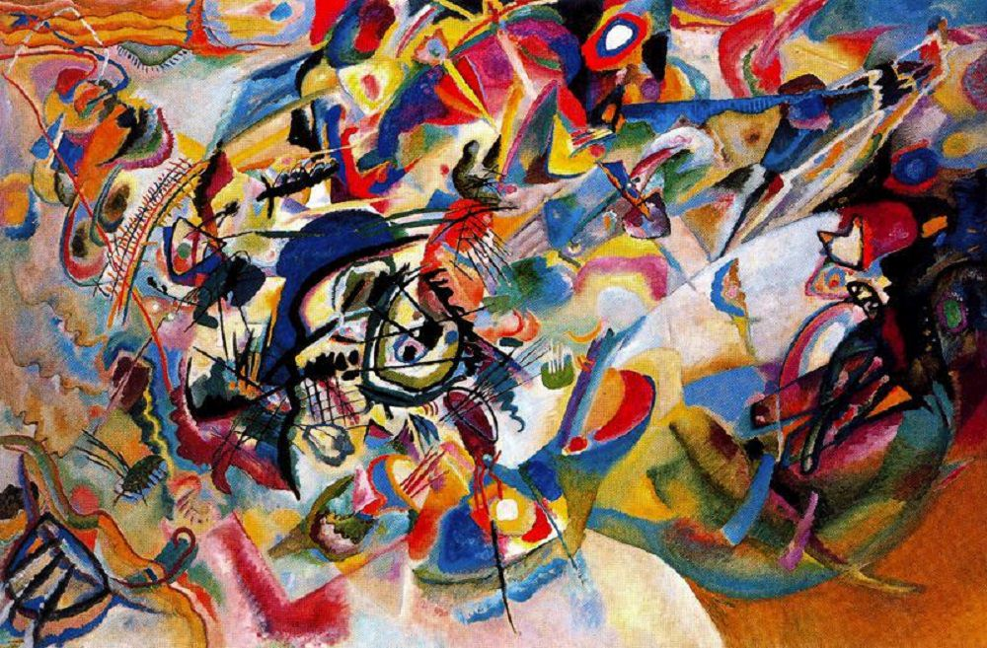
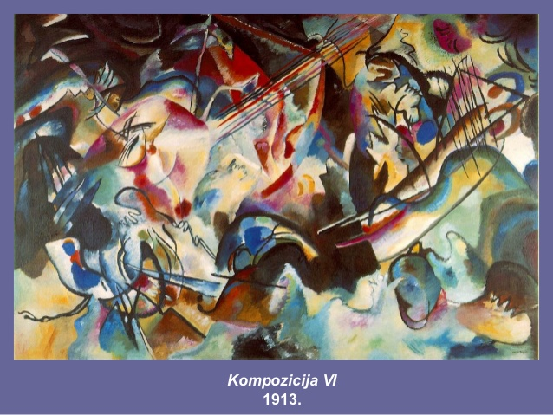
VASILIJ KANDINSKI
Kompozicija VII

Slide 11
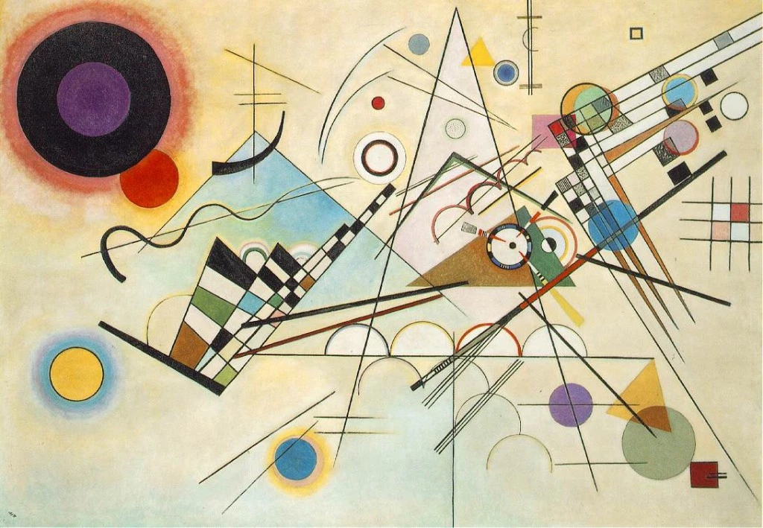
Kandinski smatra da žuta boja „ima sposobnost da uzdigne do neslućenih visina, nepodnošljivih oku i duši“.
Plava „spušta u beskonačne dubine“.
Svijetlo plava u čovjeku izaziva “ zvuk koji podsjeća na zvuk flaute“.
On smatra da je zelena boja „dobro uravnotežena i može se usporediti sa tankim zvucima violine“.
Crvena „daje utisak snažnih udaraca bubnjeva“.
Po mišljenju Kandinskog, vodoravne linije su poput „hladnog i ravnog“ zvuka, dok su uspravne „tople i visokih tonova“.
Oštri kutovi su „topli, snažni, pulsirajući i žuti“, a pravi kutovi „hladni, zauzdani i crveni“.
VASILIJ KANDINSKI
Kompozicija VIII

Slide 12
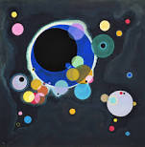
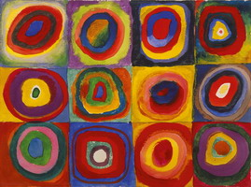
VASILIJ KANDINSKI
Boje, krugovi i kvadrati
Nekoliko krugova

Slide 13
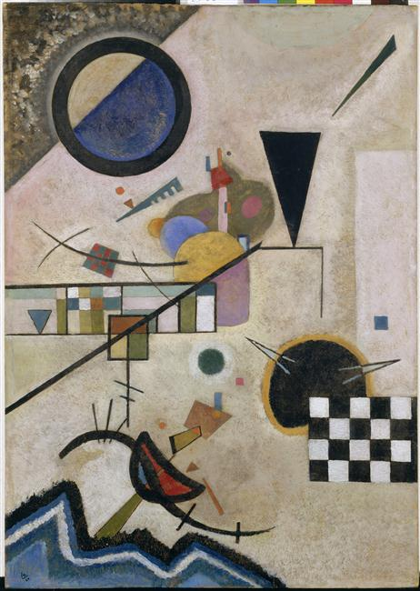
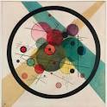
VASILIJ KANDINSKI
Krugovi u krugu
Kontrast zvukova

Slide 14
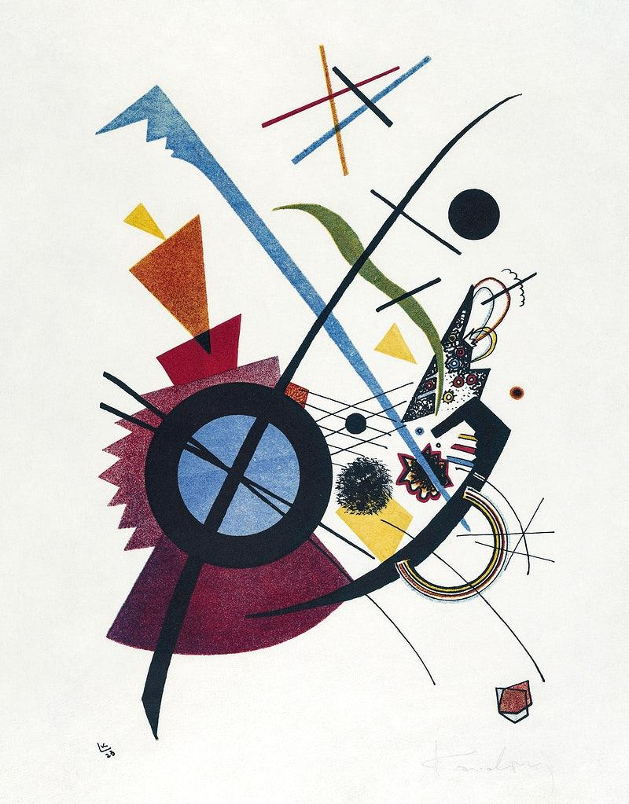
LIKOVNI ZADATAK
Slikamo po uzoru na Kandinskog.
Koristit ćemo geometrijske oblike i crtat ćemo ih tušem.
Kad se tuš osuši oslikat ćemo ih temperama ili vodenim bojama -koristit ćemo boje kao Kandinsky.
Geometrijske oblike ćemo najprije izrezati iz kartona. To će nam biti šablone- pripremljeni kartonski oblici različitih veličina.
Nekada ne trebate nacrtati cijeli oblik- samo njegov dio.
Koristit ćemo i različite vrste crta- zakrivljene, ravne, tanke i debele.
Stvarat ćemo ritam crta, a kasnije i ritam boja.

Slide 15
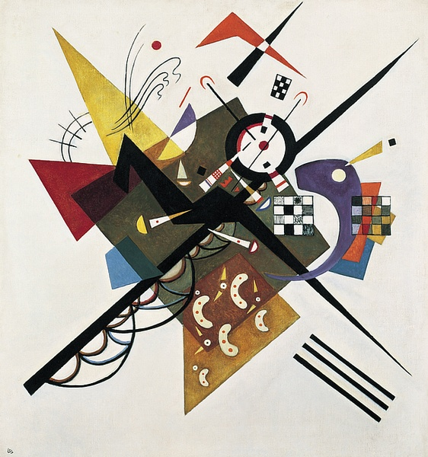
LIKOVNI ZADATAK
Rad ćemo stvarati dva školska sata, ovaj tjedan i sljedeći:
sat:
upoznavanje umjetnika
izrezivanje šablona
crtanje kompozicije ritma crta i geometrijskih likova
sat:
dodavanje boja- oslikavanje rada
kompozicija boja
analiza radova- kritički osvrt

